Slide 1

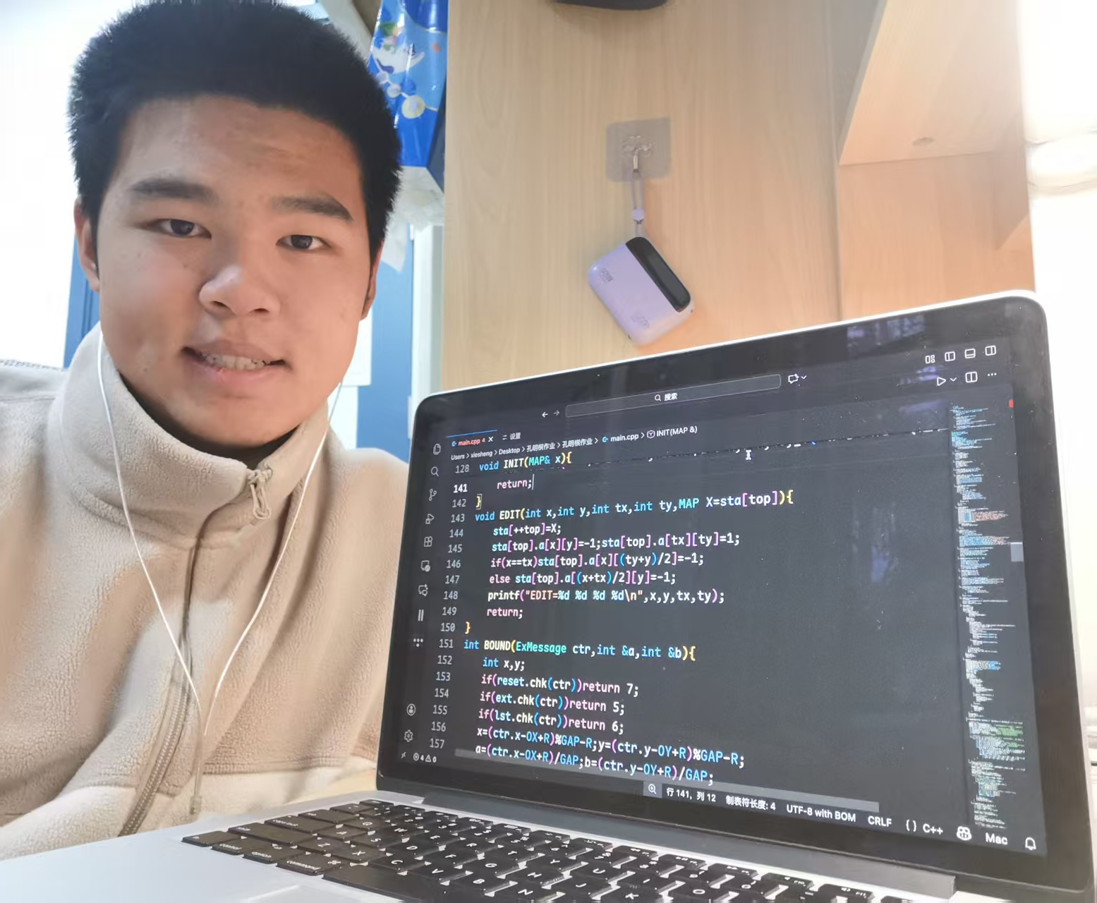

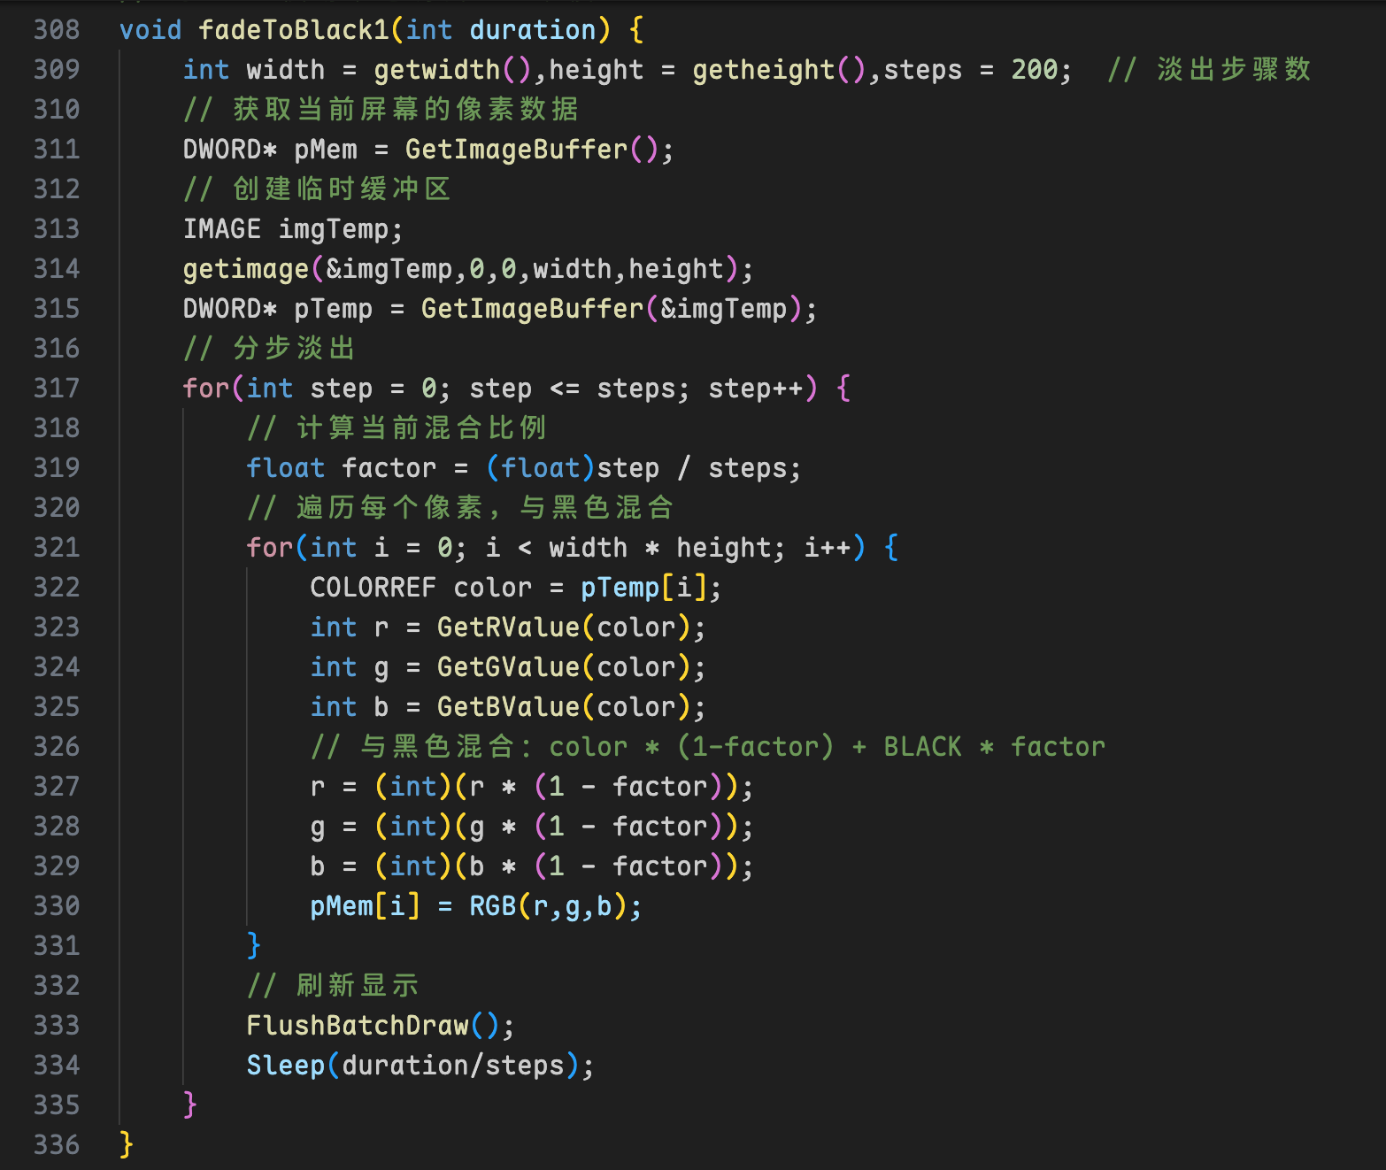
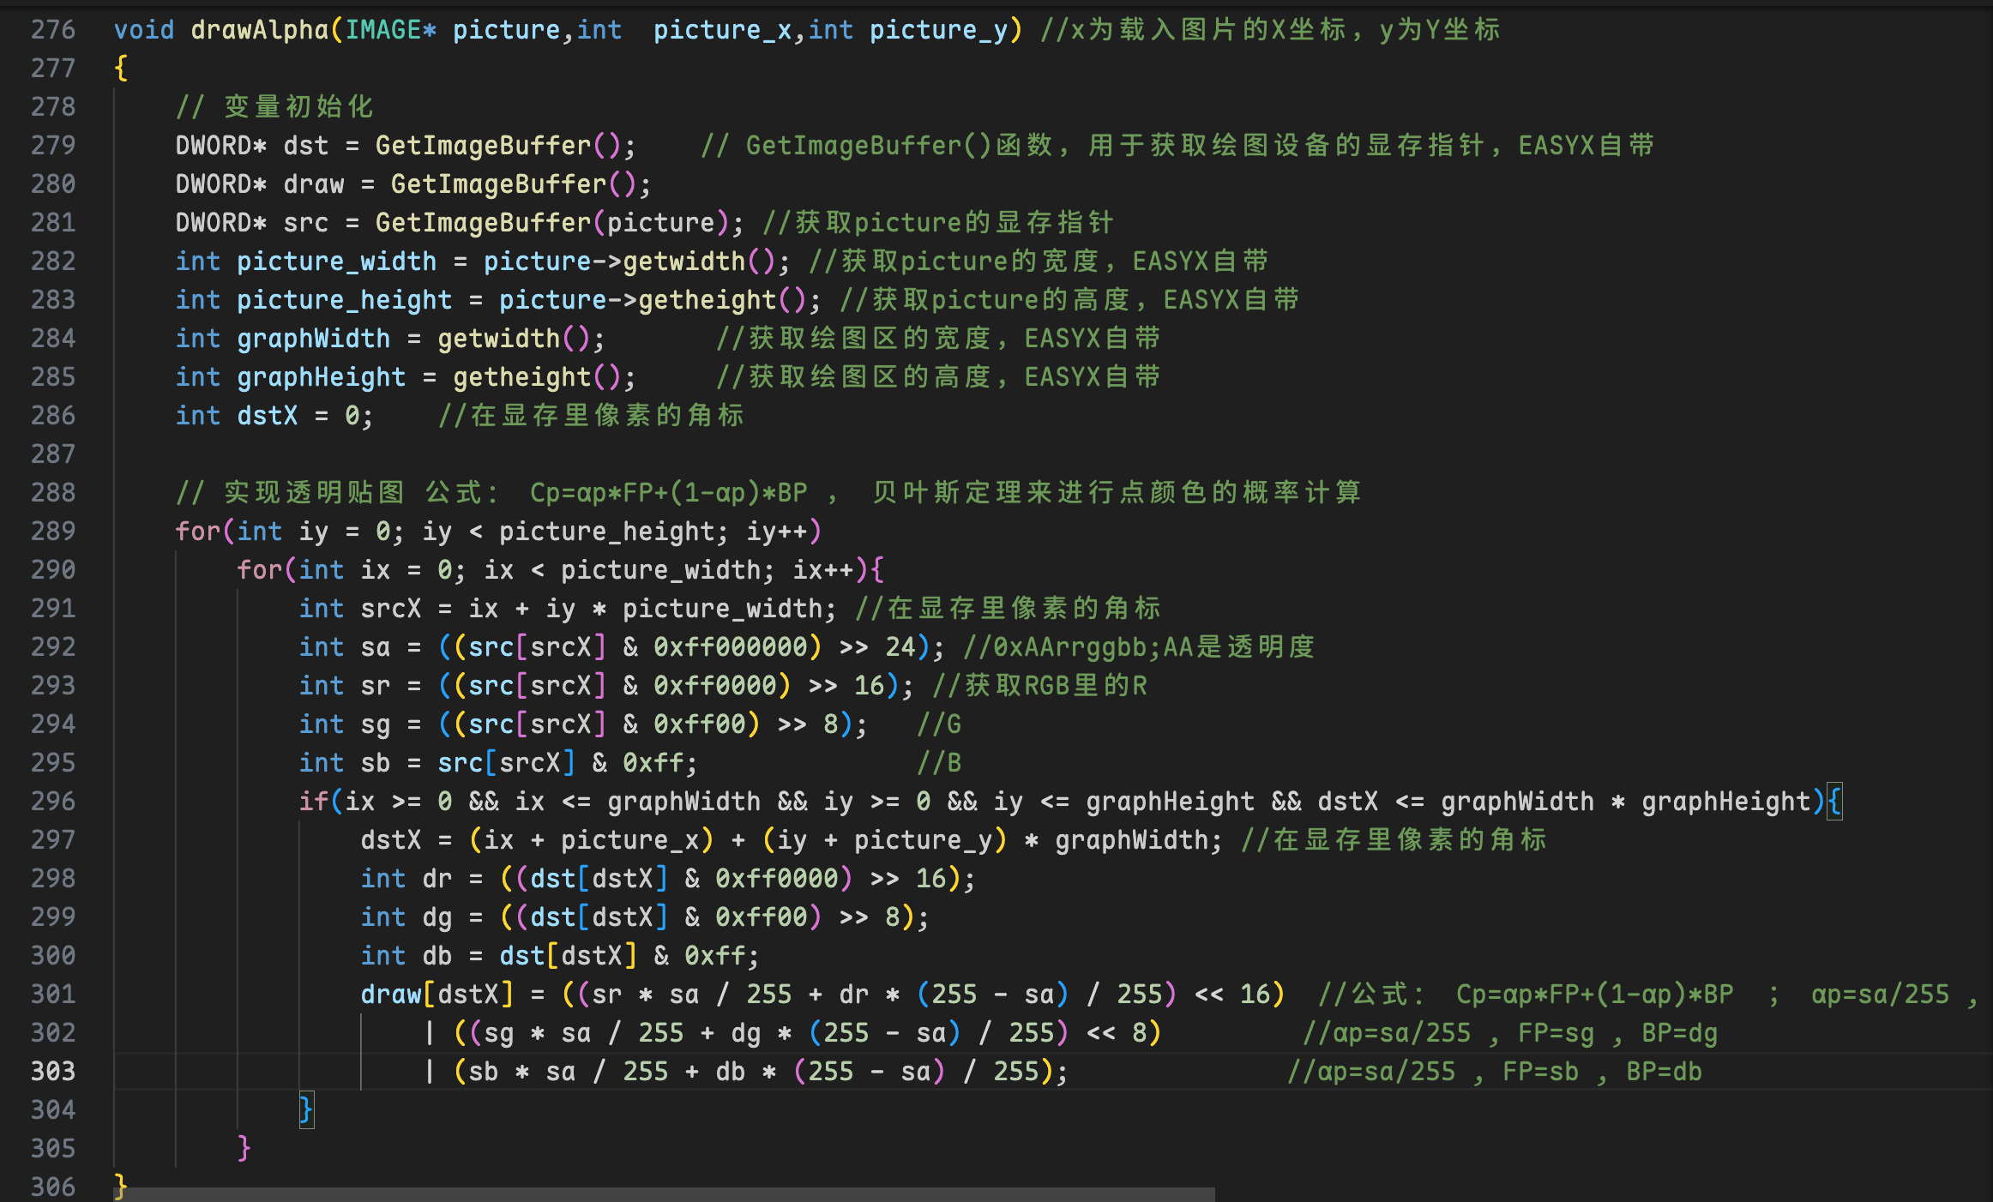

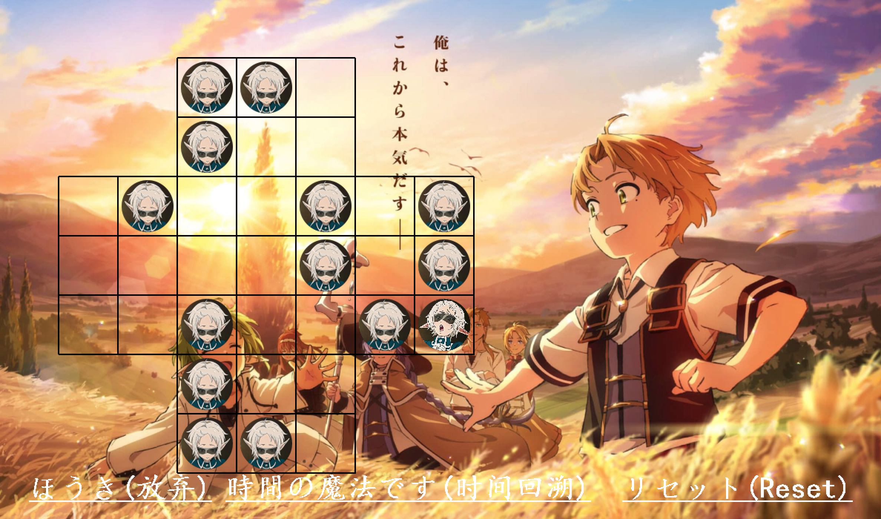
x
高级语言程序设计（基础）
项目作业展示
指导老师：龚晓亮
学生姓名：谢沛延
学号：2554067
联系方式：2554067@tongji.edu.cn
我与我的代码
项目题目简介
本项目是2025年秋季高级程序设计课课程期末大作业。本项目以孔明棋游戏的实现为基础起点，通过c++语言实现更美观界面的实现并加入主题设计。
设计思路
基本情况：使用c++语言，进行游戏全过程的模拟，不涉及任何算法，时间复杂度不超过O(n^3)级别，n为棋盘长宽，也即用户操作步骤；
代码架构：棋盘的存储使用struct实现，基本操作使用class实现，回退操作使用stack实现；
美化设计：使用EasyX图形化界面绘制，插入图片和渐黑效果实现。
实现难点
1.难以实现在EasyX原生函数下的画面渐黑效果。
2.图片插入透明部分被黑色部分代替，美观度下降。
3.鼠标点击和键盘输入无法同时读取，用户操作界面不易实现。
难点解决方案
1.画面渐黑效果首先读取屏幕画面，其次重复多次输出屏幕画面并通过逐渐透明的矩形覆盖实现。
2.无法通过原生函数实现对于png位图的透明效果，网络搜索之后使用“贝叶斯定理”对各点扫描计算颜色概率，实现透明化处理。
3.全部使用鼠标点按实现，操作界面插入按钮。
实现成果展示
通过EasyX美化用户操作界面，实现了《无职转生》主题小游戏的制作:玩家通过游玩孔明棋小游戏，加入时间魔法的元素，一步一步打败最终的敌人，迎来Happy Ending☺
实现项目的心得
1.一个全新的库——EasyX的使用完全来自于Doc文档和网络搜索，教会了我在没有老师的带领下如何自学一个全新的事物。
2.函数在程序设计中的重要性，不单单是所有内容放到同一个函数中执行，封装好之后按照需求调用非常方便。
3.有些函数作用比较局限，无法实现的可能需要另辟蹊径，比如画面渐渐变黑的效果需要自己研究各个函数性质，组合起来实现总体效果
我与我的智慧助手
本次大作业中使用了部分网上已有的EasyX成果，可以归功于AI工具帮我检索网络资源方面，从而减轻了我上网查找的负担。在代码方面，我使用AI工具辅助完成了部分功能的改进和完善，使其更加高效，整体代码框架、思路都来源于个人，没有使用AI工具。

